Slide 1


Soluciones Integrales en Documentos
Manual de Usuario Sistema de Tickets
Tutorial para Colaboradores
Creado por Leonardo Mena Landa del Departamento de Sistemas

Slide 2
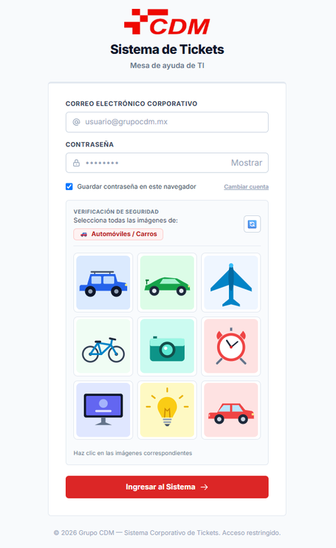

GRUPO CDM • MESA DE AYUDA TI | ACCESO AL SISTEMA
Tutorial 1: Acceso e Inicio de Sesión en la Plataforma
1
1. Ingresar al enlace
2
2. Correo corporativo
3
3. Contraseña
4
4. Resolver Captcha
Abre tu navegador de internet y dirígete al enlace oficial del sistema de soporte. https://sistema-ticketscdm.onrender.com/
Escribe tu correo institucional de Grupo CDM asignado a tu cuenta.
Ingresa tu contraseña oficial comunicada por el Departamento de Sistemas. (en dado caso de no tenerla favor de pedirla)
Ingresa el captcha correspondiente de seguridad para ingresar.

Slide 3
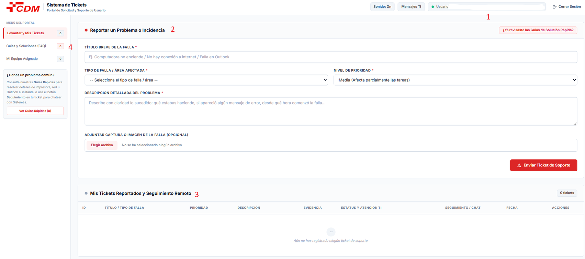
GRUPO CDM • MESA DE AYUDA TI | PANEL DEL USUARIO
Tutorial 2: Conociendo tu Panel Principal de Solicitudes
1
1. Saludo y datos
2
2. Apartado para la generación de un ticket
3
3. Tabla de solicitudes
4
4. Base de guías (FAQ)
En la parte superior verás tu nombre completo, puesto y área corporativa.
Este el apartado para levantar un ticket.
Lista detallada con todos los tickets que has levantado y su estatus actual.
Aquí podrás ver los problemas más comunes y sencillos y la forma para resolverlos por tu cuenta.

Slide 4
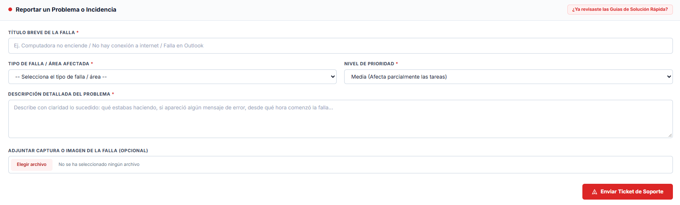
GRUPO CDM • MESA DE AYUDA TI | CREACIÓN DE TICKET
Tutorial 3: Cómo Levantar un Ticket de Soporte Paso a Paso
1
1. Título de la falla
2
2. Tipo de Falla
3
3. Describir falla
4
4. Adjuntar foto
Escribe un texto breve de la falla (ejemplo “problema con monitor”)
Elige la categoría del problema (Conectividad, Periféricos, PC o Programas).
Explica detalladamente qué problema presenta tu equipo o qué mensaje de error sale.
Sube una foto o captura de pantalla del error para agilizar el diagnóstico técnico (opcional).

Slide 5
GRUPO CDM • MESA DE AYUDA TI | SEGUIMIENTO Y CITAS
Tutorial 4: Identificando Estatus de Atención y Citas Programadas
1
Nuevo Ticket (Gris)
2
En Proceso (Amarillo)
3
Pendiente / Cita (rojo/naranja)
4
Resuelto (Verde)
Tu reporte ya fue recibido por Sistemas y está en espera de asignación.
Un técnico del departamento de Sistemas ya está trabajando en tu solicitud.
Sistemas agendó una cita presencial contigo o espera una pieza de hardware.
La incidencia fue solucionada formalmente y el reporte ha sido cerrado.

Slide 6

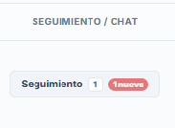
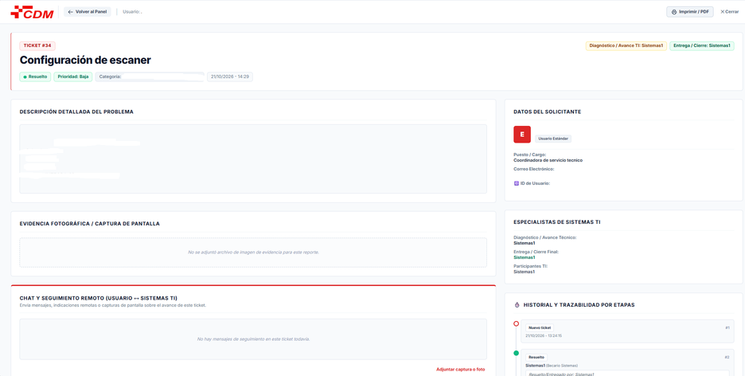
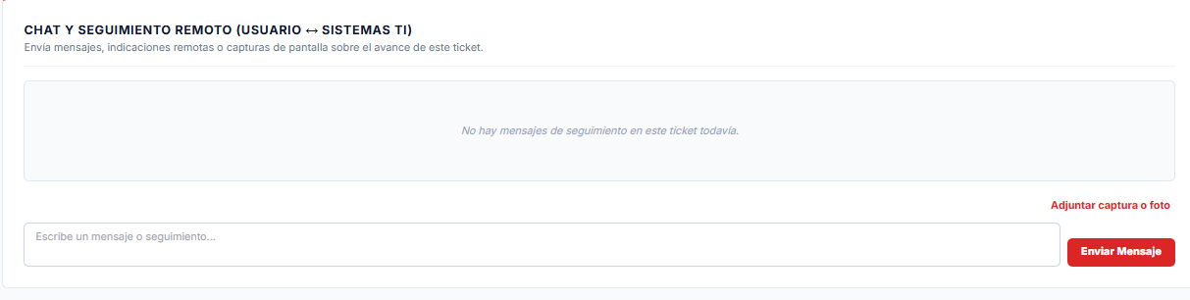
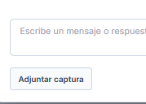
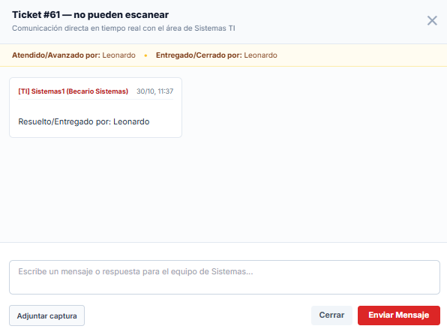
GRUPO CDM • MESA DE AYUDA TI | COMUNICACIÓN WEB
Tutorial 5: Cómo Chatear en Tiempo Real con el Técnico (Web)
1
1. Abrir tu ticket
2
2. Pestaña de Chat
3
3. Enviar mensajes
4
4. Compartir fotos
Haz clic en el número de folio de tu ticket en la tabla.
En la parte inferior encontrarás la ventana de chat directo con el técnico.
Escribe respuestas o información adicional que el técnico de Sistemas te solicite.
Adjunta fotos del equipo o de errores para que el técnico te asesore en vivo.

Slide 7
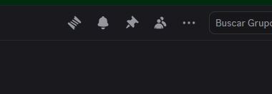
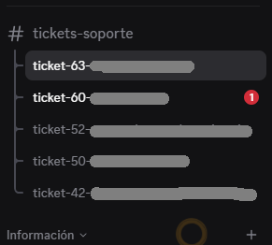
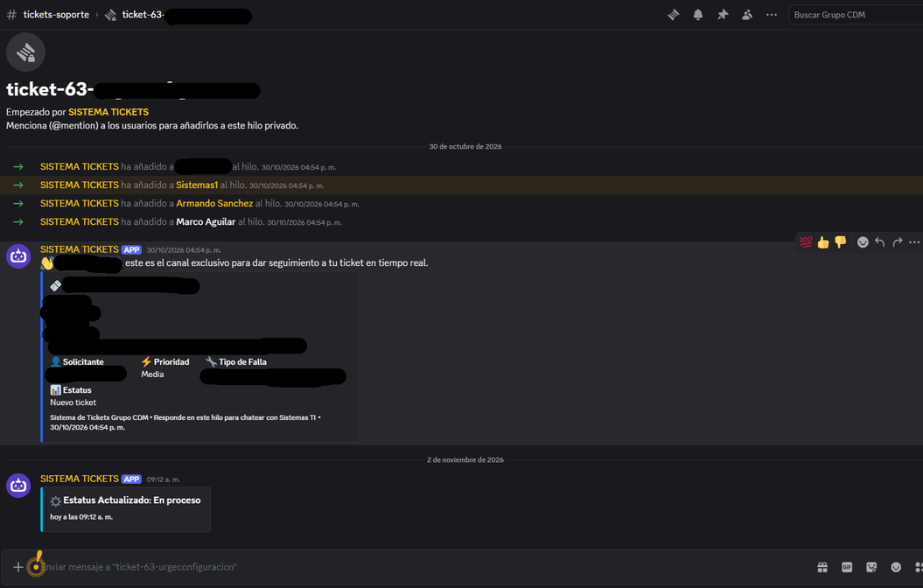
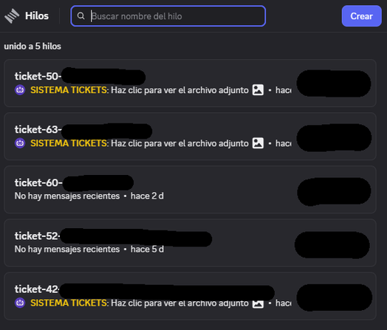
GRUPO CDM • MESA DE AYUDA TI | CANAL DISCORD
Tutorial 6: Seguimiento Simultáneo en Discord (#tickets-soporte)
Se usará Discord para un contacto más directo y fluido.
1
1. Canal de soporte
2
2. Hilo de tu ticket
3
3. Chat espejo
4
4. Consultar resueltos
Entra al canal oficial '# tickets-soporte' en el servidor de Discord de Grupo CDM.
Cada ticket crea su propio hilo dedicado: ticket-[ID]-[titulo]. En dado de caso de estar activos (no resueltos) se verán en este apartado.
Todo lo que el técnico escribe en Discord lo ves en la Web y viceversa.
Haz clic en el carrete de hilo (🧵) arriba a la derecha para ver tickets archivados (resueltos).

Slide 8
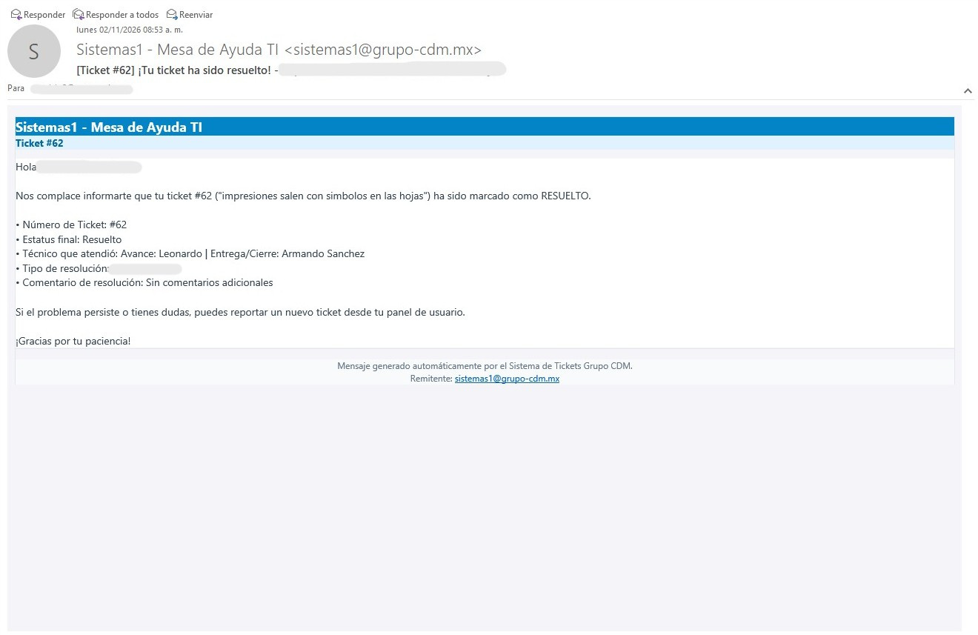
GRUPO CDM • MESA DE AYUDA TI | CIERRE DE TICKET
Tutorial 7: ¿Qué Sucede Cuando tu Ticket se Resuelve?
1
1. Notificación correo
2
2. Técnico que atendió
3
3. Diagnóstico técnico
4
4. Equipo nuevo (si aplica)
Recibirás un correo oficial confirmando que tu ticket fue marcado como 'Resuelto’ (o cada cambio de estatus).
El correo y el panel web indican el nombre del técnico de Sistemas responsable.
Podrás leer la causa del problema y las acciones que se realizaron para solucionarlo.
Si te cambiaron una pieza o PC, se especifica el modelo y número de serie.

Slide 9
GRUPO CDM • DEPARTAMENTO DE SISTEMAS TI
En caso de falla del sistema o sugerencia de implementación avisar al departamento de sistemas para darle solución.

